Slide 1
leukoplakia
به نام خدا

Slide 2
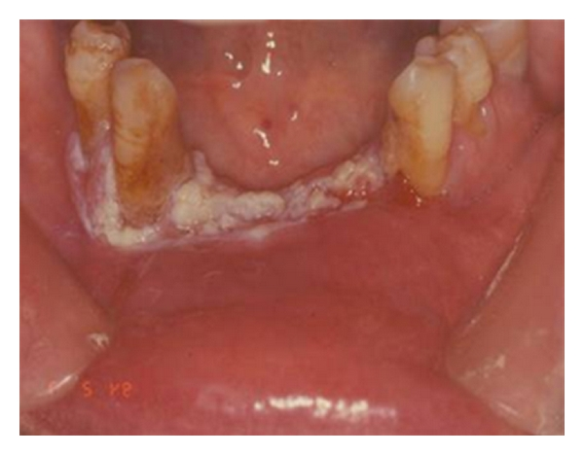
تعریف
who
  لکه سفید رنگ(ضخیم شدن لایه کراتین سطحی یا لایه خار دار)
  غیر مرتبط با این گونه ضایعات
    لیکن پلان-کراتوز اصطکاکی-استوماتیت نیکوتینیک-گاز گرفتن مزمن گونه

Slide 3
بروز و شیوع
ماهیت پیش سرطانی
  معمولا افراد بالای 40 سال
  عدم وجود خصوصیات هیستو پاتولوژیک در همه نمونه ها
  پتانسیل تغییرات بدخیمی 4%
  افزایش احتمال در گروههای بالینی خاص(تا47%):
    تنباکو
    الکل
    Sanguinaria
    UV
    میکرو ارگانیسم ها
    تروما

Slide 4
خصوصیات بالینی
ضایعات جدید و مختصر
  پلاک های سفید _خاکستری یا خاکستری/اندکی برجسته
  تاحدودی شکافدار/معمولا با حدود مشخص
لکوپلاکیای نازک یا ملایم
  ندرتا با دیسپلازی/در موارد مصرف تنباکو گسترش و ضخیم شدن->سفید
لکوپلاکیای ضخیم یا هموژن
  حالت چرم گونه با شکافهی عمیق تر
  اکثرا ثابت_1/3بازگشت
لکوپلاکیای ندولر یا گرانولر
  موارد اندکی وخیم تر-->برجستگی های سطحی نامنظم
لکوپلاکیای وروکوس یا وروسی فرم:با برجستگی های نوک تیز یا غیر نوک تیز
لکوپلاکیای وروکوس پرولیفراتیو(pvl)
  فرم خاص و خطرناک/بروز پلاک های کراتوتیک متعدد با برجستگی سطحی خشن*

Slide 5
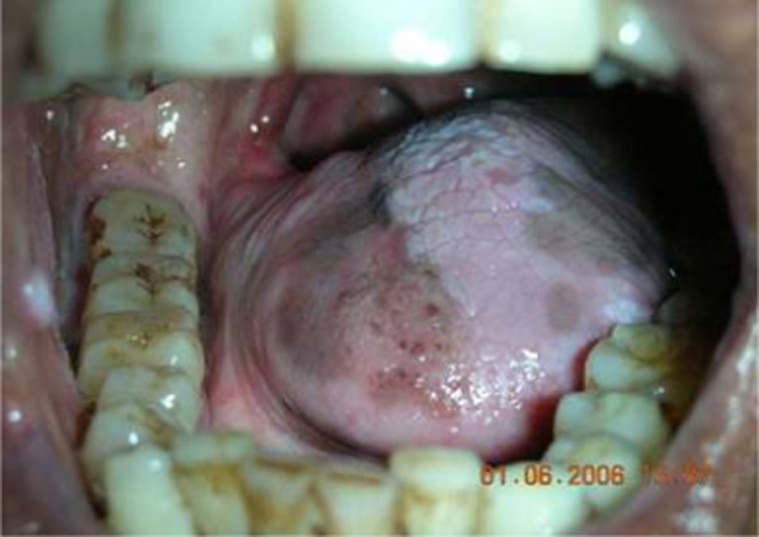
nodular

Slide 6
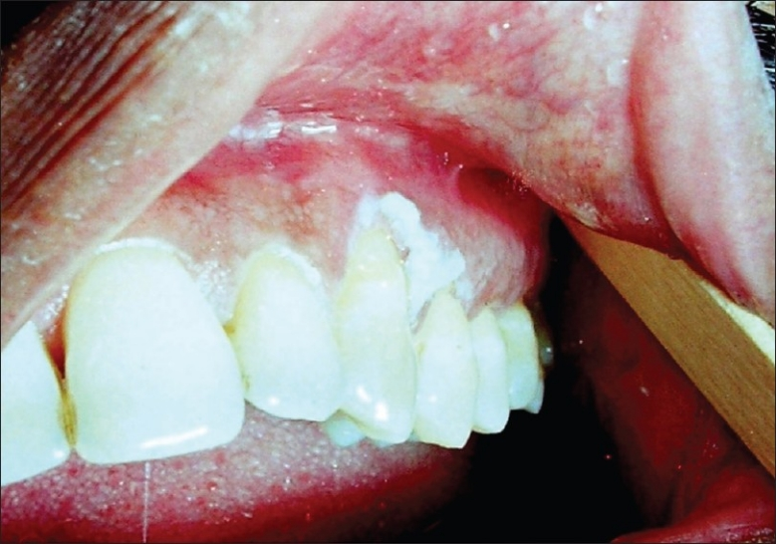
Verrucous hyperplasia

Slide 7
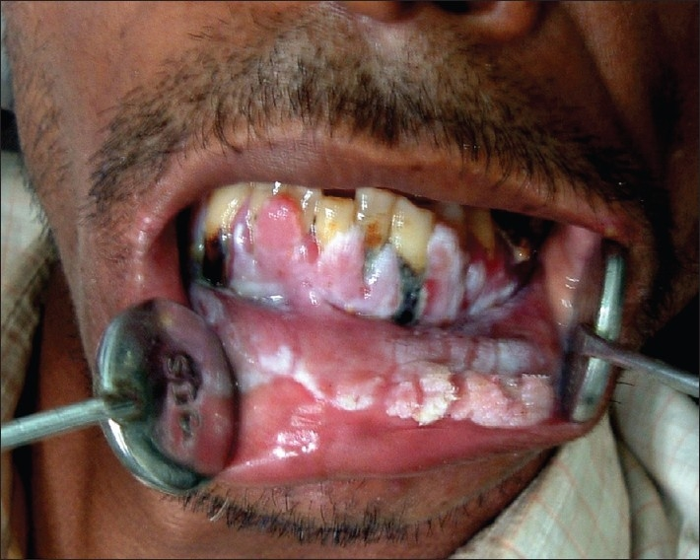
PVL

Slide 8
هیستوپاتولوژی
هایپرکراتوز:لایه ضخیم کراتین روی اپی تلیوم شامل کراتین ارتو و پارا
آکانتوزیس:افزایش ضخامت لایه خاردار
آتروفی EP زیرین
سلول های آماسی مزمن
PVL : ظاهر هیستو و کلینیکی متفاوت
اکثرا بی دیسپلازی

Slide 9
درمان و پیش آگهی
اولین قدم :تشخیص هیستو پاتولوژیک-->گرفتن بیوپسی
  تعیین نوع درمان/از مناطقی با شدیدترین درگیری
تخریب یا برداشت کامل ضایعه:
  در دیسپلازی متوسط اپیتلیال یا شرایط بدتر
  بوسیله جراحی اکسیژنال_electrocautrer y _سرما جراحی_قطع ضایعه با لیزر
  اهمیت معاینه دوره ای پس از برداشت(احتمال عود)
ارزیابی دوره ای
  در موارد فاقد دیسپلازی
  توصیه ی ترک سیگار
تفاوت ایجاد بدخیمی در فازهای مختلف
فاکتورهای موثر در احتمال ایجاد سرطان
  ظاهر کلینیکی و هیستو
  پایداری ضایعه در چندین سال
  ظهور ضایع در خانمها و افراد غیر سیگاری
  حضور ضایعه در کف دهان یا سطح شکمی زبان

